Slide 1



Cloud-native
Unit:
Observability
(3) Logging Instrumentierung

Slide 2


Urheberrechtshinweise
Diese Folien werden zum Zwecke einer praktikablen und pragmatischen Nutzbarkeit im Rahmen der CC0 1.0 Lizenz bereitgestellt.
Sie dürfen die Inhalte also kopieren, verändern, verbreiten, mit eigenen Inhalten mixen, auch zu kommerziellen Zwecken, und ohne um weitere Erlaubnis bitten zu müssen.
Eine Nennung des Autors ist nicht erforderlich (aber natürlich gern gesehen, wenn problemlos möglich).
Diese Folien sind insb. für die Lehre an Hochschulen konzipiert und machen daher vom §51 UrhG (Zitate) Gebrauch.
Die CC0 Lizenz überträgt sich nicht auf zitierte Quellen. Hier sind bei der Nutzung natürlich die Bedingungen der entsprechenden Quellen zu beachten.
Die Quellenangaben finden sich auf den entsprechenden Folien.

Slide 3
Kapitel 13
Beobachtbare Architekturen
13.1 Konsolidierung von Telemetriedaten
13.2 Instrumentierung von Systemen
Logging
Monitoring
Tracing
13.3 Automatisierte Instrumentierung
Service Meshs
Traffic-Management
Resilienz
Sicherheit
Management und Analyse von Verkehrstopologien
13.4 Zusammenfassung

Slide 4
Inhaltsverzeichnis
Überblick über Units und Themen dieses Moduls
Unit 01
Cloud Computing
Unit 02
DevOps
Unit 03
Infrastructure as Code
Unit 10
Domain
Driven
Design
Unit 04
Standardisierte
Deployment Units
Unit 05
Container
Orchestrierung
Unit 06
FaaS
Unit 07
Microservice
Architekturen
Unit 08
Serverless
Architekturen
Unit 09
Monitorbare
Architekturen

Slide 5

Inhalte
Beobachtbarkeit von Systemen
Metriken
Logs
Tracing

Slide 6



Überwachung von Service-Architekturen
Logging, Monitoring, Tracing
Die Überwachung von Software erfolgt üblicherweise mittels der Erfassung von drei Arten von Telemetriedaten:
Metriken im Rahmen eines Monitorings liefern quantitative Informationen zu Prozessen, die im System ausgeführt werden.
Mittels Logging (Protokollierung) lässt sich qualitativer Einblick in anwendungsspezifische Ereignisse gewinnen, die von Prozessen verarbeitet werden.
Distributed Tracing (verteilte Ablaufverfolgung) ermöglicht Einblick in den gesamten Lebenszyklus von Requests entlang von Systemkomponenten (Services), um so bspw. Fehler und Latenzen in der verteilten Verarbeitung zu erkennen.

Slide 7



Überwachung von Service-Architekturen
Logging
Mittels Logging (Protokollierung) lässt sich Einblick in anwendungsspezifische Ereignisse gewinnen, wenn diese von Prozessen ausgegeben werden
Das Problem in Cloud-nativen Systemen ist, dass sich Logs über zahlreiche Services verteilen und Service für Service analysiert werden müssen
Das kann Fehleranalysen komplex und zeitaufwändig machen
Für Analysen ist es einfacher, wenn diese Logs zentral in einer durchsuchbaren Datenbank zentral hinterlegt wären
Daher haben sich Tools zum Log-Forwarding, zur Log-Aggregation und für die zentralisierte Log-Analyse etabliert
Log Routing
Log Indexing
+ Querying
Log Analysis
=>
Ops- Erkenntnisse

Slide 8
Observability Architekur
Logs als Stream von Ereignissen betrachten (12 Faktoren Prinzip Nr. 11!!!)
Logs machen das Verhalten einer laufenden Anwendung sichtbar
Oft werden Logs in Log-Dateien geschrieben
Implizit wird angenommen, dass diese Datei durch Systemadministratoren gelesen werden
Nach dem Prinzip Nr. 11 der 12 Faktoren sollen Logs als Stream von Ereignissen jedoch ungepuffert auf stdout geschrieben werden
Container-Orchestratoren leiten diese Log-Streams dann in Dateien auf dem Host um
Log Router fassen diese Log-Dateien zusammen und leiten diese an Zeitreihen-Datenbanken zur Archivierung weiter
Diese Archivierungsziele sind für die Anwendung weder sichtbar noch konfigurierbar
Logs sind somit ein Stream von aggregierten, nach Zeit sortierten Ereignissen aller laufenden Prozesse einer Anwendung
Logs in ihrer rohen Form sind üblicherweise ein Textformat mit einem Ereignis pro Zeile

Slide 9
Erinnerung: 12 Faktoren Methode
XI. Logs
print(“Ich bin ein Log-Entry in Python“)
Merke:
Komplizierter muss es mit einer funktionierenden Log-Konsolidierung nicht unbedingt sein.
Sehr einfaches Logging (log to stdout), kein Einsatz spezifischer Logging-Libraries (reicht schon aus, um Logs konsolidieren zu können)
import json
print(json.dumps({
“event“: “Log-Entry“,
“message“: “Ich bin ein Log-Entry“,
“language“: “Python“
}))
Das Prinzip des Loggens mittels print()-Statements auf der Standard-Ausgabe (stdout) ist so alt wie die Programmierung selbst und daher für viele Programmierer so verbreitet, dass diese kaum bewusst wahrnehmen, dass Code für eine bessere Observierbarkeit instrumentiert wird.
Sehr einfaches strukturiertes Logging (log JSON to stdout), ebenfalls ohne Einsatz spezifischer Logging-Libraries (reicht schon aus, um Logs konsolidieren und zielgerichteter auswerten zu können in einer Log-Konsolidierung)

Slide 10
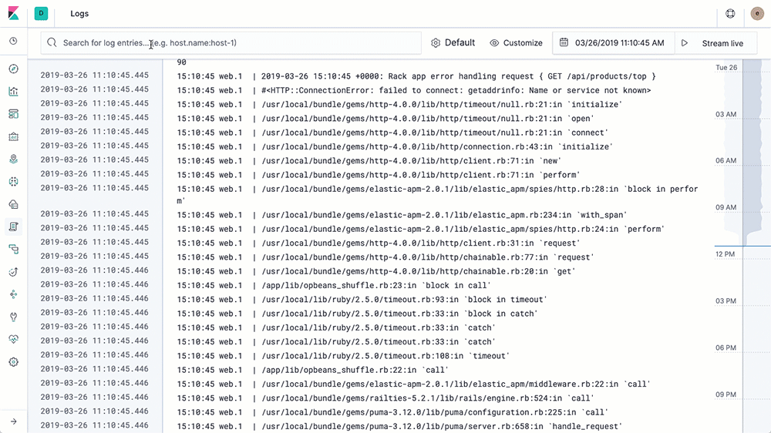
Logging
Konsolidierung von Logs mittels Unified Logging
Mittels eines Unified Logging Layer lassen sich alle Logs eines Cloud-nativen Systems zentralisiert durchsuchen. In entsprechenden Datenbanken, wie bspw. ElasticSearch, lassen sich Log-Daten nach Dienst, App, Host, Rechenzentrum weiteren Kriterien filtern, sodass man in den aggregierten Logs nach unerwarteten Ereignissen fahnden kann.
Beispiel: ElasticSearch, LogStash und Kibana (ELK-Stack)
Quelle: elastic.io

Slide 11
Logging
Übliche Log-Level
Da das Loggen aller Ereignisse die für Logging verfügbaren Ressourcen innerhalb kurzer Zeit aufbrauchen kann und die Auffindbarkeit bestimmter Ereignisse erschweren würde, werden meist die folgenden üblichen Dringlichkeitsstufen genutzt, mittels derer das Logging von Events bspw. in Production-, Staging-, Test-Environments ein- oder ausgeschaltet werden kann.
Überlicherweise werden nur Ereignisse bis zu einem Log Level dann auch geloggt.
Die Log-Ebene Info bedeutet also, das Ereignisse der Kategorien Fatal, Error, Warning und Info geloggt würden. Aber nicht die Ebenen Debug und Trace.
Log Level | Beschreibung
Fatal | Fehler, welcher zur Terminierung der Anwendung führt.
Error | Laufzeitfehler, welcher die Funktion der Anwendung behindert, oder unerwarteter Programmfehler.
Warning | Aufruf einer veralteten Schnittstelle, fehlerhafter Aufruf einer Schnittstelle, Benutzerfehler oder ungünstiger Programmzustand.
Info | Laufzeitinformationen wie der Start und Stopp der Anwendung, Benutzeranmeldungen und -abmeldungen, sowie durchgeführte Geschäftstransaktionen.
Debug | Informationen zum Programmablauf. Wird im Normalfall nur in der Entwicklung oder zur Nachvollziehung eines Fehlers verwendet.
Trace | Detaillierte Verfolgung des Programmablaufs, insbesondere zur Nachvollziehung eines Programmierfehlers.

Slide 12
Logging
Best Practices für die Logging Instrumentierung am Beispiel von Python
Die Standardbibliothek von Python enthält bereits ein eingebautes und flexibles Logging-Modul
Es können Logging-Konfigurationen für unterschiedliche Logging-Erfordernisse erstellt werden
Viele andere Sprachen wie bspw. Java bieten ähnliche Logging Bibliotheken wie bspw. log4j
Das Logging-Modul von Python kann mittels Handlern Logs für verschiedene Zielorte (stdout, Log-Dateien, Remote-Server, etc.) anlegen
Zu protokollierende Ereignisse werden an die entsprechenden Handler weitergeleitet und dort entsprechend verarbeitet

Slide 13
Logging
Best Practices für die Logging Instrumentierung am Beispiel von Python (Log Level)
Das Python-Logging-Modul bietet grundsätzlich weniger (und stellenweise auch anders benannte) Stufen als andere Logging-Bibliotheken.
Dies macht die Dinge allerdings auch etwas einfacher, indem so einige potenzielle Unklarheiten beseitigt werden.
Log Level | Beschreibung
DEBUG | Dieses Level sollte ausschließlich für Debugging-Zwecke in der Entwicklung verwendet werden.
INFO | Dieses Level sollte genutzt werden, wenn etwas Interessantes - aber Erwartetes - passiert (z. B. wenn ein Kunde einen Kauf in einem Online-Shop tätigt).
WARNING | Diese Ebene sollte verwendet werden, wenn etwas Unerwartetes oder Ungewöhnliches passiert. Es handelt sich nicht um einen Fehler, aber Sie sollten darauf achten. Z.B. wenn ein Nutzer sich mit falschen Credentials anzumelden versucht.
ERROR | Diese Stufe ist für Dinge, die schief laufen, aber normalerweise wiederherstellbar sind (z. B. interne Ausnahmen wie nicht vorhandene Dateien, die aber behandelt werden können, oder APIs, die Fehlerergebnisse zurückgeben).
CRITICAL | Diese Stufe sollten Sie nur in Situtationen verwenden, die Services unbrauchbar machen und zu einem Shutdown führen.

Slide 14
Logging
Best Practices der Logging Instrumentierung am Beispiel von Python
Logge auf stdout (das Unified Logging System + die Plattform macht den Rest)
Definiere den Loglevel über eine Umgebungsvariable
Logge immer auch den Service-Namen in dem Ereignis ausgelöst wurde
Logge den Zeitpunkt, den Level und das Event
Logge Zeitpunkte im ISO8601 Format inkl. Zeitzone
(1) (d.h. nicht in eine Datei!)
(2)
(4)
(5)
(3)
2021-02-20T12:33:46+0100 | service-name | WARNING | This warning message will be logged
2021-02-20T12:33:46+0100 | service-name | ERROR | This error message will be logged
2021-02-20T12:33:46+0100 | service-name | CRITICAL | This critical message will be logged

Slide 15
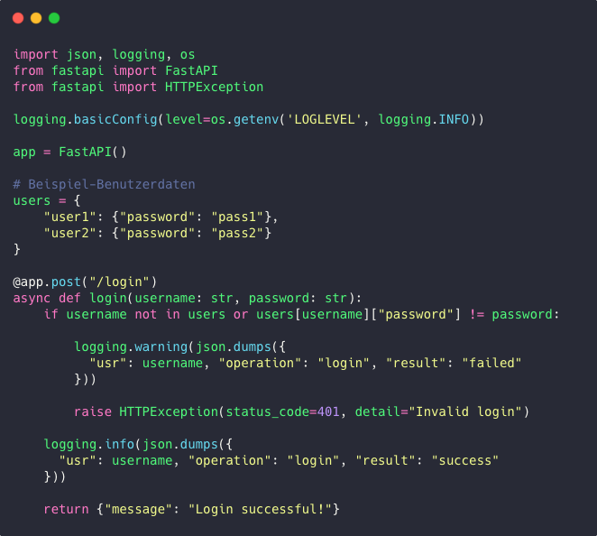
Logging
Strukturiertes Logging am Beispiel von Python
Beim strukturierten Logging werden Lognachrichten in einem strukturierten Format protokolliert
Das erleichtert es, Informationen aus den Lognachrichten zu extrahieren und zu analysieren
Beim unstrukturiertem Logging sind oft aufwändige Parsing-Operationen erforderlich
Es werden typischerweise standardisierte Format wie JSON oder XML genutzt
Strukturiertes Logging ist besonders nützlich in komplexen Anwendungen wie es Cloud-native Systeme nun einmal sind
Entwickler und Systemadministratoren können schneller und einfacher nach bestimmten Mustern oder Ereignissen in den Logdaten suchen und problematische Bereiche identifizieren
Wenn man Loggen nicht nur als „Debugging“ Werkzeug, sondern als Mittel einer ganzheitlichen Observability ansieht, kann es Sinn machen den Log-Level auf INFO zu setzen, um auch ganz reguläre fachliche Ereignisse zu erfassen und nicht nur Ereignisse von Ausnahmesituationen.

Slide 16
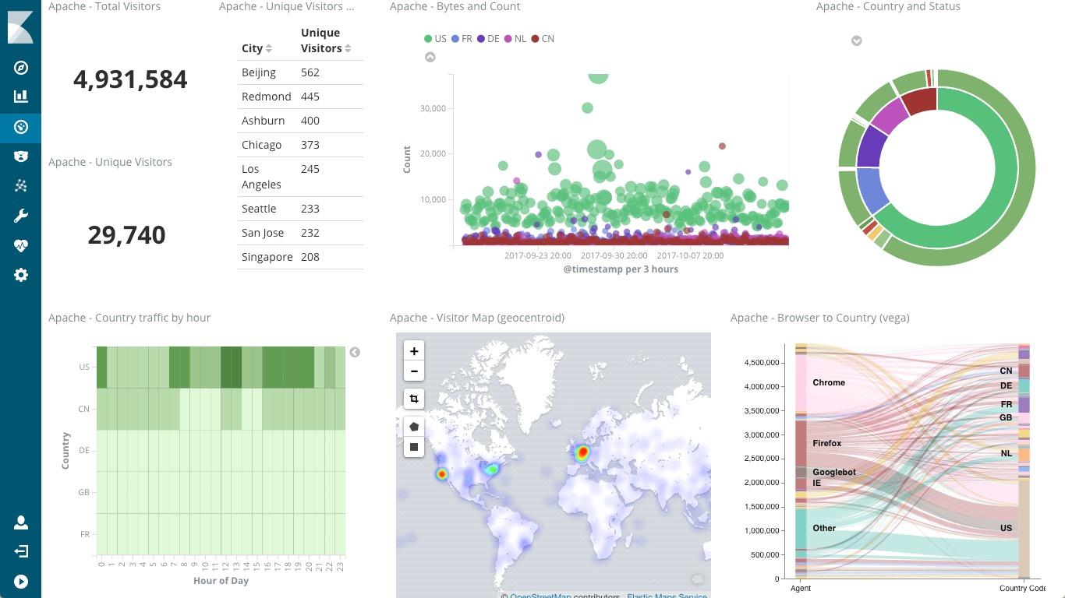
LOGGING
Visualisieren von Logs
Mittels Queries lassen sich auch Häufigkeiten von Treffern in Form von Diagrammen, Karten und andere Arten von Visualisierungen unter Verwendung der zentralisierten Log-Daten erstellen.
Um Karten zu erstellen, sollten Logs Informationen wie geografische Koordinaten enthalten. Für quantitative Darstellungen sollten Logs numerische Daten beinhalten.
Derartige Query-basierte Visualisierungen werden häufig in Dashboards zusammengefasst, um ein ganzheitliches Bild von Log- und Monitoring-Daten aufzubereiten, die es im Betrieb (Ops) ermöglichen Echtzeit-Darstellungen von Systemzuständen und -verhalten darzustellen (z.B. eine Häufung von fehlerhaften Login-Versuchen).
Quelle: elastic.io

Slide 17
AUsblick
Beobachtbarkeit von Systemen
Metriken
Logs
Tracing

Slide 18





Kontakt
Disclaimer
Nane Kratzke
+49 451 300-5549
nane.kratzke@th-luebeck.de
kratzke.mylab.th-luebeck.de

